Slide 1




1.2 Το ηλεκτρικό φορτίο

Slide 2
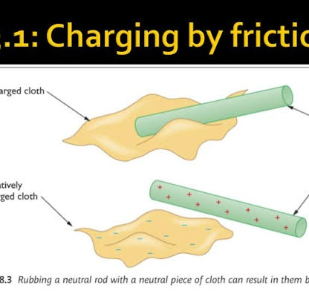
Πως ηλεκτρίζονται τα σώματα;
Τι προκαλεί τις ηλεκτρικές δυνάμεις;
Τι συμβαίνει στον πλαστικό χάρακα, στη γυάλινη ράβδο ή στο κεχριμπάρι όταν τα τρίβουμε με το χαρτί ή το ύφασμα και ηλεκτρίζονται;

Slide 3
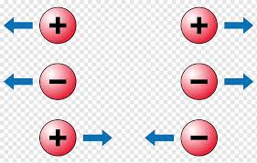
Το ηλεκτρικό φορτίο
Το ηλεκτρικό φορτίο είναι το φυσικό μέγεθος με το οποίο εξηγούμε την προέλευση και τις ιδιότητες των ηλεκτρικών δυνάμεων.
Τα σώματα που είναι ηλεκτρικά φορτισμένα λέμε ότι έχουν ηλεκτρικό φορτίο
Το ηλεκτρικό φορτίο συνήθως συμβολίζεται με το γράμμα q ή Q.

Slide 4
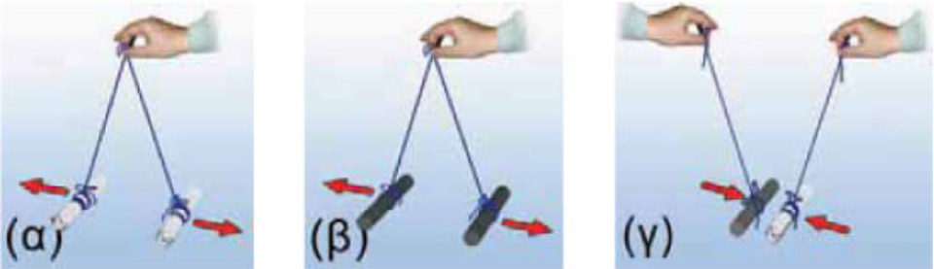
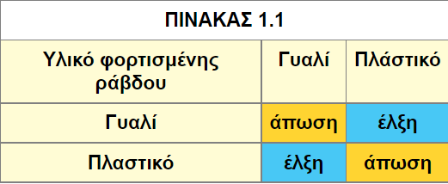
Γυαλί και πλαστικό

Slide 5
Όμοια και αντίθετα φορτισμένα
Όταν δύο (ή περισσότερα) ηλεκτρικά φορτισμένα σώματα απωθούνται μεταξύ τους, τότε λέμε ότι έχουν φορτίο ίδιου είδους (ή ότι είναι όμοια φορτισμένα).
Ενώ, όταν έλκονται μεταξύ τους, λέμε ότι έχουν φορτία διαφορετικού είδους (ή ότι είναι αντίθετα φορτισμένα).

Slide 6
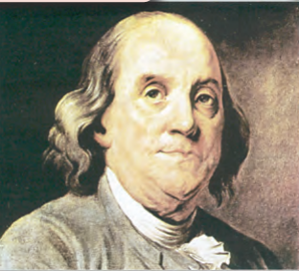
Θετικό (+) και αρνητικό (-) ηλεκτρικό φορτίο
Ο Αμερικανός πολιτικός και φυσικός Β. Φραγκλίνος, πρότεινε τα σώματα που ανήκουν στην πρώτη ομάδα (γυαλί) να τα ονομάζουμε θετικά φορτισμένα και να λέμε ότι έχουν θετικό φορτίο. Αυτά δε που ανήκουν στη δεύτερη ομάδα (πλαστικό) να τα ονομάζουμε αρνητικά φορτισμένα και να λέμε ότι έχουν αρνητικό φορτίο

Slide 7
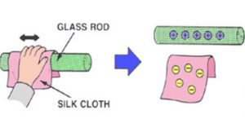
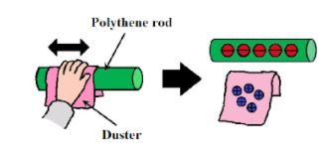
Θετικό (+) και αρνητικό (-) ηλεκτρικό φορτίο
Επειδή οι ηλεκτρικές δυνάμεις είναι είτε ελκτικές είτε απωστικές, υπάρχουν δύο είδη φορτίου.
α. Θετικό φορτίο έχουν τα σώματα που είναι όμοια φορτισμένα με μια γυάλινη ράβδο την οποία τρίψαμε με ένα μεταξωτό ύφασμα.
β. Αρνητικό φορτίο έχουν τα σώματα που είναι όμοια φορτισμένα με μια πλαστική ράβδο την οποία τρίψαμε με μάλλινο ύφασμα.

Slide 8
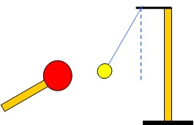
Πως μετράμε το ηλεκτρικό φορτίο;
Έστω ότι διαθέτετε ένα ηλεκτρικό εκκρεμές και διάφορα φορτισμένα σώματα.
Προτείνετε ένα πείραμα για να συγκρίνετε το φορτίο των σωμάτων.

Slide 9
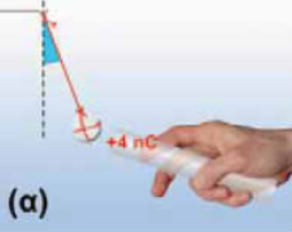
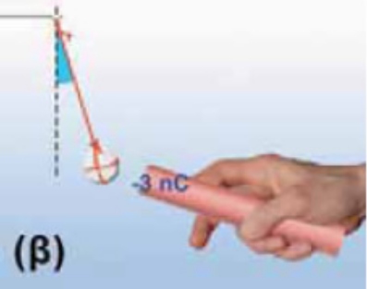
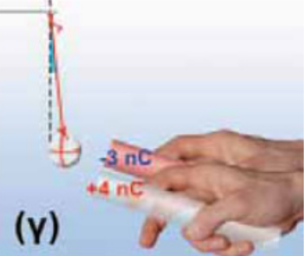
Πως μετράμε το ηλεκτρικό φορτίο;
Γενικά δεχόμαστε ότι η ηλεκτρική δύναμη που ασκεί (ή ασκείται σε) ένα φορτισμένο σώμα είναι ανάλογη του ηλεκτρικού φορτίου του.

Slide 10
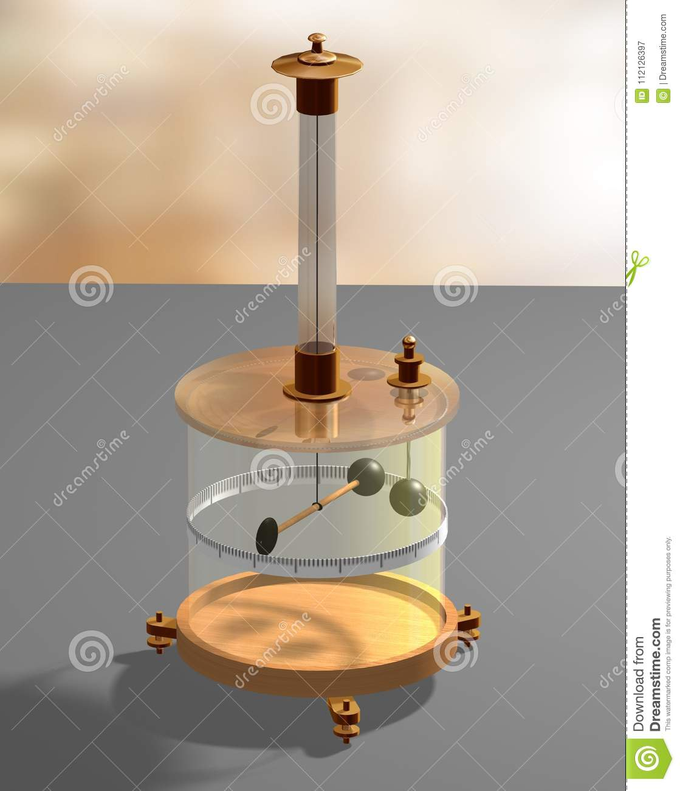
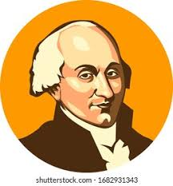
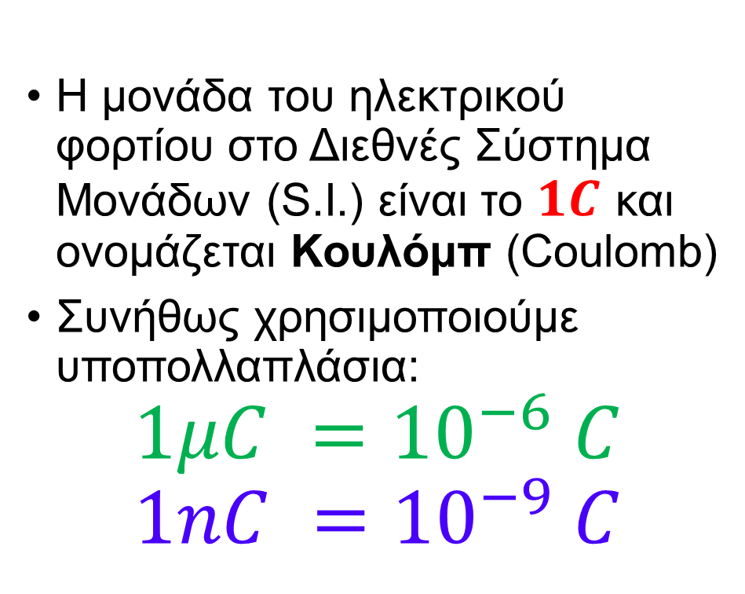
Μονάδα του ηλεκτρικού φορτίου
Η μονάδα του ηλεκτρικού φορτίου στο Διεθνές Σύστημα Μονάδων (S.I.) είναι το $1C$ και ονομάζεται Κουλόμπ (Coulomb)
Συνήθως χρησιμοποιούμε υποπολλαπλάσια:
$${1μC =10}^{−6} C$$
$${1nC =10}^{−9} C$$

Slide 11
Συνολικό φορτίο
Γενικά το ολικό φορτίο δύο ή περισσοτέρων φορτισμένων σωμάτων ισούται με το αλγεβρικό άθροισμα των φορτίων τους.
π.χ. Αν q₁=+4 nC και q₂=–3 nC
Τότε q=q₁+q₂=(+4 nC)+(-3 nC)=1 nC

